Slide 1
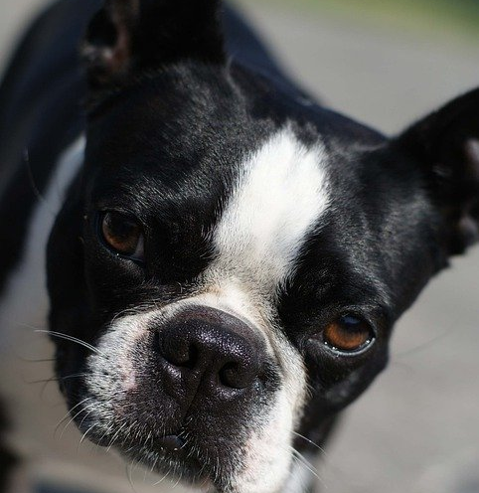
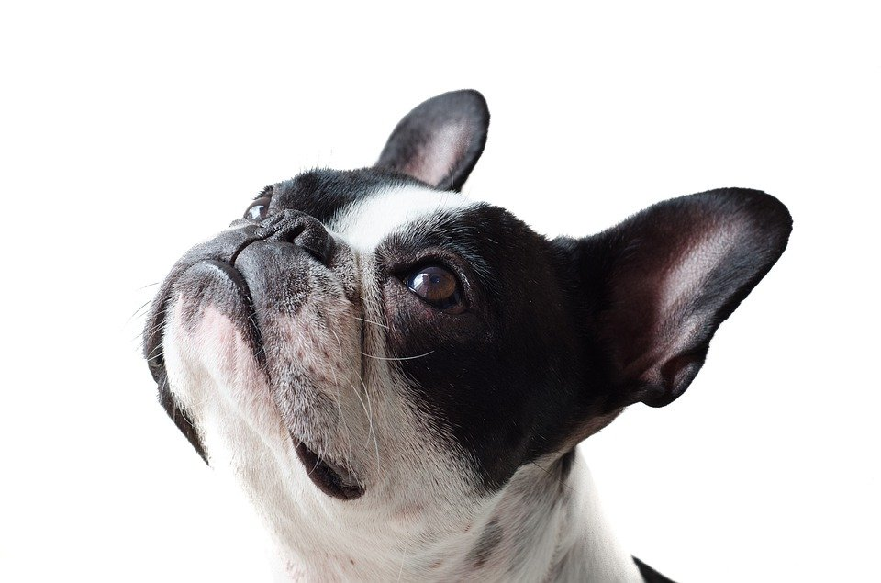
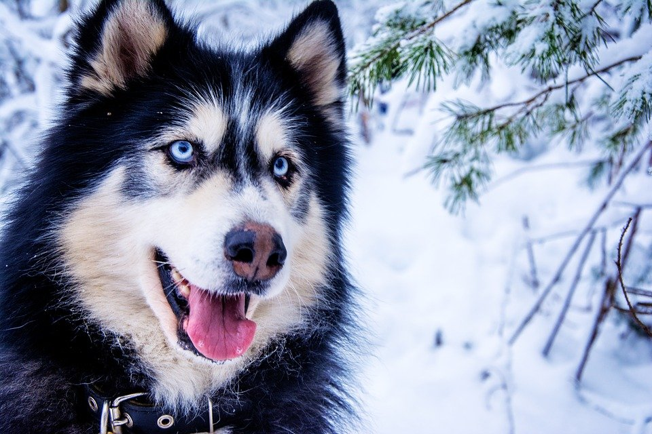
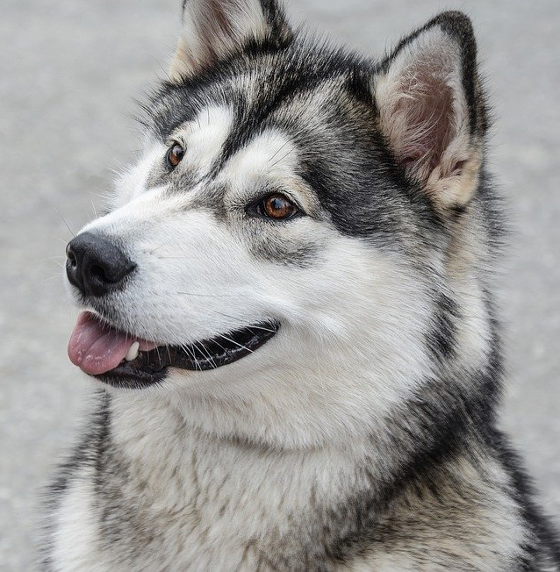
[ 댕댕도감 ]
13조
201724482 박현규
201724606 최지환
201724617 허수민
* 사진으로 간편하게 알아보는 나의 강아지 종류!
* 비슷하게 생긴 강아지에 대한 정보도 AI모델을 활용, 확인 가능!
Eg )
< 테리어 >
< 불독 >
< 허스키 >
< 말라뮤트 >
예시 사진 출처 : pixabay
* 위키피디아 및 구글 검색을 활용한 정보 검색 기능 탑재
* 마음에 드는 강아지가 있으면, 즐겨찾기로 내 도감속에 저장!

